Slide 1
การวิจัยเชิงธุรกิจด้านโลจิสติกส์และซัพพลายเชน
Business Research on Logistics and Supply Chain
อาจารย์ผู้สอน : ผศ.ดร.ปรีชา วรารัตน์ไชย

Slide 2
Weekly Activities
Week | Activities | Output
1 | Morning: Lectures + Workshop Afternoon: Presentation + Lectures | Draft Chapter 1
2 | Morning: Lectures + Workshop Afternoon: Presentation + Lectures | Draft Chapter 2
3 | Morning: Lectures + Workshop Afternoon: Presentation + Lectures | Draft Chapter 3
4 | Morning: Lectures | Final Examination

Slide 3
Grading
Draft Proposal | 50
Class Presentation & Assignment (Group and Individual) | 10
Final Examination | 40
Total | 100%

Slide 4
การวิจัยเชิงธุรกิจด้านโลจิสติกส์และซัพพลายเชน
Business Research on Logistics and Supply Chain
Week 1: Morning Section (Part 1)

Slide 5
Week 1: Morning Section
01
02
03
04
05
ความหมายของวิจัยธุรกิจ
ประโยชน์ของการวิจัยธุรกิจ
ประเภทของการวิจัย
การทำวิจัยธุรกิจ
การวิจัยเชิงธุรกิจด้านโลจิสติกส์และซัพพลายเชน

Slide 6
ความหมายของวิจัยธุรกิจ
01

Slide 7
ความหมายของวิจัย
Re หมายถึง การทำซ้ำ การทำใหม่ ทวน
Search หมายถึง การตรวจ การค้นหา การพินิจพิเคราะห์
Research….
เป็นการวิจัยสืบเสาะ ค้นคว้าหาความรู้ หรือเป็นการค้นคว้าใหม่ จนได้ข้อสรุปหรือแนวทาง (So Sethaputra,2538)
เป็นกระบวนการแสวงหาหรือพัฒนาองค์ความรู้ใหม่ที่มีลักษณะเป็นนัยทั่วไป อย่างมีระบบแบบแผนโดยการใช้กระบวนการทางวิทยาศาสตร์ (ศ.ดร.ศิริชัย กาญจนวาสี,2550)

Slide 8
ปี คศ.1961 ณ สหรัฐอเมริกาที่ประชุม Pan Pacific Science Congress โดยนักจิตวิทยาด้านการวิจัยได้ออกแบบแนวคิดอธิบายคำว่า “ Research” โดยแยกเป็นอักษรอธิบายความหมายไว้ดังนี้
R = Recruitment & Relationship หมายถึง การฝึกตนให้มีความรู้ รวมทั้งรวบรวมผู้ที่มีความรู้เพื่อปฏิบัติงานรวมกันติดต่อสัมพันธ์และประสานงานกัน
E = Education & Efficiency หมายถึง ผู้วิจัยจะต้องมีการศึกษามีความรู้และสมรรถภาพสูงในการวิจัย

Slide 9
S = Science & Stimulation หมายถึง เป็นศาสตร์ที่ต้องมีการพิสูจน์ค้นคว้า เพื่อหาความจริงและผู้วิจัยต้องมีความคิดริเริ่มกระตือรือร้นที่จะทำวิจัย
E = Evaluation & Environment หมายถึงรู้จักประเมินผลว่ามีประโยชน์สมควรจะทำต่อไปหรือไม่และต้องรู้จักใช้เครื่องมือต่างๆในการวิจัยA = Aim & Attitude หมายถึง มีจุดมุ่งหมายหรือเป้าหมายที่แน่นอนและมีทัศนคติที่ดีต่อการติดตามผลการวิจัย

Slide 10
R = Result หมายถึง การวิจัยได้มาผลเป็นอย่างไรก็ตามจะต้องยอมรับผลทางวิจัยนั้นอย่างดุษฎี และเป็นผลที่ได้จากการศึกษาค้นคว้าอย่างมีระบบ
C = Curiosity หมายถึง ผู้วิจัยจะต้องมีความอยากรู้อยากเห็นมีความสนใจและขวนขวายในการวิจัยอยู่ตลอดเวลา
H = Horizon หมายถึง เมื่อผลการวิจัยปรากฏออกมาแล้วย่อมทำให้ทราบและเข้าใจในปัญหาเหล่านั้นได้ เหมือนกับการเกิดแสงสว่างขึ้น แต่ถ้ายังไม่เกิดแสงสว่างผู้วิจัยต้องดำเนินการต่อไปจนกว่าจะพบแสงสว่าง

Slide 11
ความหมายของวิจัยธุรกิจ
William G. Zikmund (2000) เป็นการดำเนินการภายใต้ระบบและกระบวนการตามวัตถุประสงค์ โดยรวบรวม (Gathering) การบันทึก (Recording) และการวิเคราะห์ข้อมูล (Analyzing data) เพื่อจุดมุ่งหมายในการตัดสินใจทางธุรกิจ

Slide 12
เป็นความตั้งใจศึกษาค้นคว้าของผู้วิจัย โดยกระทําอย่างมีความรู้ความเข้าใจ มีหลักการ และเป็นขั้นตอนทางวิทยาศาสตร์
ต้องมีเป้าหมายแน่นอน จึงต้องจัดเก็บและวิเคราะห์ข้อมูลอย่างครบถ้วนและ ถูกต้อง สิ่งใดที่เป็นคําตอบที่ต้องการทราบจะต้องได้มาจากการพิสูจน์หรือวิเคราะห์อย่างมีขั้นตอน ไม่ใช่คิดขึ้น เอง หรือกระทําโดยความลําเอียงที่มีอยู่
ผลลัพธ์ที่ได้จะช่วยสนับสนุนการตัดสินใจใน เชิงจัดการของธุรกิจด้านต่าง ๆ ไม่ว่าจะเป็น ด้านการเงิน การตลาด การบัญชี การบริหาร การบุคคล/การ ลงทุน ฯลฯ แม้ว่าคําว่า ธุรกิจ มักจะมุ่งไปที่กําไรที่เป็นตัวเงิน แต่การวิจัยธุรกิจสามารถใช้เป็นเครื่องมือ ในการสนับสนุนการบริหารและการตัดสินใจทั้งสําหรับธุรกิจ

Slide 13
ประโยชน์ของการวิจัยธุรกิจ
02

Slide 14
ประโยชน์ของการวิจัยธุรกิจ
เนื่องจากการเปลี่ยนแปลงอย่างรวดเร็วในยุคปัจจุบัน ทำให้ธุรกิจต้องเสริมสร้างศักยภาพทางธุรกิจ ซึ่งการวิจัยธุรกิจจึงเป็นสิ่งจำเป็นในการสร้างโอกาสทางการแข่งขัน อีกทั้งยังเอามาใช้กับการปรับตัวเพื่อให้ธุรกิจได้รับผลกระทบน้อยที่สุดจากการเปลี่ยนแปลงในปัจจุบัน
การเรียนรู้วิธีวิจัยทางธุรกิจ เป็นการสร้างคุณสมบัติที่ดีแต่ผู้บริหารแสดงถึงวิสัยทัศน์ และสร้างความเชื่อมั่นให้กับองค์กร

Slide 15
ตัวอย่างที่ 1
จากสภาพวิกฤตเศรษฐกิจรอบแรกและรอบสองที่เกิดขึ้นในปี 2540 และปี 2550 ส่งผลกระทบต่อการดําเนินธุรกิจทั้งในมหภาคและจุลภาค ธุรกิจขายบ้านสําเร็จรูปและที่ดินเป็นธุรกิจที่ได้รับความกระทบกระเทือนอย่างมาก ผู้บริหารของบริษัทจึงอยากทราบถึงการเปลี่ยนแปลงของความต้องการ (อุปสงค์) ของการซื้อบ้านและที่ดินของบุคคลกลุ่มต่าง ๆ แยกตามอายุและอาชีพ เพื่อจะได้วางแผนดําเนิน การทำธุรกิจให้สอดคล้องกับความต้องการของผู้ที่คาดว่าจะเป็นลูกค้าในอนาคต เพื่อที่จะได้ข้อมูลและคําตอบ ที่ต้องการ ได้มีการทําการวิจัยเล็ก ๆ โดยการสร้างแบบสอบถามและส่งไปรษณีย์ไปยังลูกค้าที่มีอยู่เดิม และ วางแบบสอบถามไว้บนเว็บไซต์ของบริษัท ผู้ที่ตอบแบบสอบถามทั้งที่ส่งไปรษณีย์และบนเว็บไซต์ จะได้รับ หนังสือแนะนําเกี่ยวกับการตกแต่งบ้านจากบริษัทเป็นการขอบคุณ
ผลการวิจัยทําให้บริษัททราบวิถีชีวิต (Life Style) ของคนยุคใหม่ รสนิยม ลักษณะบ้านที่ต้องการ และราคาที่สามารถจ่ายได้ในการซื้อบ้านที่ดิน ผู้บริหารได้นําข้อมูลมาเป็นแนวทางในการวางแผนการ ออกแบบและการตลาด ทําให้สามารถดําเนินธุรกิจไปได้อย่างดี ภายใต้เศรษฐกิจที่เป็นอยู่

Slide 16
ตัวอย่างที่ 2
ปัจจุบันคนทั่วไปตระหนักถึงชีวิตที่มีคุณภาพและสุขภาพที่ดี เน้นเรื่องการรับประทาน อาหารที่เป็นประโยชน์ต่อร่างกาย ผู้บริหารบริษัทขายตรงเบทเทอร์ ซึ่งจําหน่ายอาหารเสริมเพื่อสุขภาพ อยากได้ข้อมูลที่มีรายละเอียดเกี่ยวกับการรักษาสุขภาพของกลุ่มคนต่าง ๆ จึงได้นําการวิจัยโดยวาง แบบสอบถามไว้บนอินเทอร์เน็ต คําถามที่เกี่ยวข้องได้แก่ ความคิดเห็นในการรักษาสุขภาพส่วนตัวอาหารเสริม อาชีพ และรายได้ เป็นต้น ผู้ตอบแบบสอบถามจะได้รับตัวอย่างอาหารเสริม พร้อมบัตรลดราคาในการซื้อ สินค้าของบริษัท ผลลัพธ์จากการวิจัยทําให้บริษัททราบถึงกลุ่มลูกค้าเป้าหมาย ทําให้สามารถวางแผน ประชาสัมพันธ์ได้อย่างมีประสิทธิภาพและคุ้มค่า ผลประกอบการในไตรมาสถัดมาหลังจากการวิจัยจึงสูงขึ้น เป็นที่น่าพอใจ

Slide 17

ประเภทของการวิจัย
03

Slide 18
ประเภทของการวิจัย
การแบ่งตามระเบียบวิธีวิจัย
การแบ่งตามประโยชน์ของการทําการวิจัย
การแบ่งตามระดับของการควบคุมตัวแปร
การแบ่งตามชนิดของข้อมูล
การแบ่งตามสาขาของการทําวิจัย
การแบ่งตามเวลาที่ทําการวิจัย
การแบ่งตามคุณลักษณะของข้อมูล

Slide 19
ตามระเบียบวิธีวิจัย
การวิจัยประเภทนี้สามารถแบ่งออกเป็น 3 ประเภทด้วยกันคือ
1.1 การวิจัยเชิงประวัติศาสตร์ (Historical research) เป็นการวิจัยที่ค้นหา
และศึกษาข้อเท็จจริงในอดีต โดยข้อมูลที่ใช้ในการค้นคว้านั้นมาจาก เหตุการณ์ที่ยังคงเหลือไว้จากอดีต เช่น จดหมายเหตุ โบราณสถานต่างๆ เป็นต้น
1.2 การวิจัยเชิงบรรยาย (Descriptive research) เป็นการวิจัยที่ต้องการค้นหาเรื่องราวหรืออธิบายถึงเหตุการณ์ที่เกิดขึ้นในปัจจุบัน เช่น สภาพของตลาดหุ้นในปัจจุบัน
1.3 การวิจัยเชิงทดลอง (Experimental research) เป็นการวิจัยที่ต้องการค้นหาถึงความสัมพันธ์ที่เป็นเชิงสาเหตุและผล หรืออิทธิพลที่เกิดขึ้น ระหว่างตัวแปร ภายใต้สถานการณ์ที่ถูกควบคุมโดยผู้ทําการวิจัย เช่น การเรียนรู้ภาษาอังกฤษของนักเรียนที่ใช้ e-Dictionary

Slide 20
ตามประโยชน์ของการทําการวิจัย
การวิจัยประเภทนี้จําแนกออก เป็น 3 ประการด้วยกันคือ
2.1 การวิจัยเพื่อความรู้ทางวิชาการ หรือการวิจัยเบื้องต้น (Basic Research) คือ การมุ่งแสวงหาข้อเท็จจริงพื้นฐาน หาความรู้ความเข้าใจ หรือเพื่อสร้างทฤษฎีที่เกี่ยวกับการเกิดขึ้นของปรากฏการณ์ต่างๆ โดยที่การวิจัยเบื้องต้นมีลักษณะต่างๆ
เป็นเพียงพื้นฐานของการวิจัยสําหรับการวิจัยในขั้นต่อ ๆ ไป (เป็นการวิจัยเพื่อศึกษาเพิ่มเติมในความรู้ด้านใดด้านหนึ่งโดยที่การวิจัยนั้นเป็นเพียงการตรวจสอบความรู้ ความเข้าใจเพียงด้านใดด้านหนึ่งในขั้นพื้นฐานเท่านั้น
เป็นการวิจัยที่ต้องการค้นหาองค์ความรู้ใหม่หรือเป็นเพียงการวิจัยเพื่อสร้างความรู้ ความเข้าใจจากข้อเท็จจริงที่ได้จากการวิจัยเท่านั้น โดยที่ไม่มีวัตถุประสงค์ที่แน่นอนในการนําผลของการวิจัยไปเพื่อการปฏิบัติการ เช่น การวิจัยภาวะโลกร้อน

Slide 21
ตามประโยชน์ของการทําการวิจัย
2.2 การวิจัยประยุกต์ (Applied Research) คือการวิจัยที่มีวัตถุประสงค์ที่แน่นอนในการนำผลของการวิจัย หรือข้อค้นพบที่ได้จากการวิจัย มาใช้ทางปฏิบัติจริง ในเรื่องใดเป็นการเฉพาะ เช่น
เพื่อนําไปแก้ปัญหาโดยที่นําผลการวิจัยเพื่อแก้ปัญหาในลักษณะเฉพาะประเด็น หรือ เป็นการวิจัยเพื่อไปใช้ให้เกิดประโยชน์ในการปฏิบัติการ เช่น การวิจัยถึงภาวการณ์เปลี่ยนแปลงของราคาหุ้นสามัญในเดือนมกราคม
เพื่อนําไปประกอบการตัดสินใจในการดําเนินนโยบายธุรกิจด้านใดด้านหนึ่งโดยเฉพาะ เพราะผลการวิจัยจะนําไปสู่การเปิดเผยคําตอบของการวิจัย ที่ เกี่ยวข้องกับนโยบายที่จําเป็น เช่น การวิจัยถึงความต้องการทําประกันภัยของผู้บริโภคในภาวะเศรษฐกิจถดถอย
เพื่อนําไปพัฒนา โครงการ กระบวนการ และวิธีการดําเนินงานขององค์การ เช่น การวิจัยการพัฒนาประสิทธิภาพในการปฏิบัติงานของผู้บริหารระดับสูงในองค์การ

Slide 22
ตามประโยชน์ของการทําการวิจัย
2.3 การวิจัยเชิงปฏิบัติการ (Action research) คือ การทําวิจัยร่วมกับการ ปฏิบัติการจริงๆ ซึ่งการปฏิบัติการวิจัยนั้นจะต้องมีความปัจจุบันทันด่วนเพื่อใช้ในการ แก้ปัญหา ภายใต้จุดมุ่งหมายดังนี้
เพื่อการวางแผนการทําวิจัย โดยมีจุดมุ่งหมายในการนําผลการวิจัยไปใช้จริง เพื่อให้เกิดประโยชน์ในด้านการปรับปรุงและพัฒนา
เพื่อวิเคราะห์ถึงสาเหตุที่เกิดปัญหาของงานที่ปฏิบัติอยู่อันเป็นเหตุให้การปฏิบัติงานนั้นไม่ประสบผลสําเร็จเท่าที่ควร
เพื่อใช้เป็นแนวคิดทางทฤษฎีและประสบการณ์การปฏิบัติที่ผ่านมา

Slide 23
ตามระดับของการควบคุมตัวแปร
การแบ่งตามระดับของการควบคุมตัวแปร: แบ่งออกเป็น 3 ประเภทด้วยกันคือ
3.1 การวิจัยแบบทดลอง (Experimental research) เป็นการวิจัยที่ต้องการ ศึกษาถึงผลการทดลองที่มีการเปลี่ยนแปลงอันเกิดจากกระตุ้นในการปฏิบัติต่อสิ่งที่ต้องการทดลอง โดยที่สามารถควบคุมสถานการณ์ต่างๆ ในช่วงของการทําวิจัยได้
3.2 แบบกึ่งการทดลอง (Quasi-experimental research) เป็นงานวิจัยที่ ผู้วิจัยไม่สามารถทําการควบคุมปรากฏการณ์ต่าง ๆ ได้ครบถ้วน โดยที่ผู้วิจัยพยายาม ศึกษากิจกรรมต่างๆ ที่ผู้วิจัยได้ทําการกําหนดไว้เท่านั้น จากนั้นทําการติดตามศึกษาดู ว่าผลที่เกิดกับกิจกรรมต่างๆ เหล่านั้นเป็นไปตามเป้าหมายหรือข้อสมมติฐานที่ได้ถูก กําหนดไว้หรือไม่อย่างไร
3.2 การวิจัยแบบไม่ต้องอาศัยการทดลอง (Non-experimental research) เป็นการวิจัยที่ทําการศึกษาสภาพต่าง ๆ ตามที่เป็นอยู่อย่างธรรมชาติ โดยผู้วิจัยไม่ กระทําอย่างใดอย่างหนึ่งที่จะก่อให้เกิดการเปลี่ยนแปลงของข้อมูลเพื่อจะได้ศึกษาดูผล ที่เกิดขึ้นจากการกระทําดังกล่าว เช่น การวิจัยเอกสาร การวิจัยข้อมูลที่มีอยู่แล้ว การวิจัยสนาม (Field Research)

Slide 24
ตามประเภทของข้อมูล
การแบ่งตามประเภทของข้อมูล: แบ่งออกเป็น 2 ประเภทคือ
4.1 การวิจัยเชิงทฤษฎี (Theoretical research) เป็นการวิจัยที่ใช้ข้อมูลที่อยู่ในรูปแบบของทฤษฎีต่าง ๆ ที่เกี่ยวข้องกับปรากฏการณ์ที่ต้องทําการวิจัย โดยไม่จําเป็นต้องค้นคว้าหาข้อมูลใหม่มาประกอบการวิจัยแต่อย่างใด เช่น การวิจัยส่วนประสมการตลาด
4.2 การวิจัยเชิงประจักษ์ (Empirical research) เป็นการวิจัยที่ให้ข้อมูลที่ได้จากการสังเกตจากปรากฏการณ์ที่เกิดขึ้นจริง ๆ ด้วยการนําปรากฏการณ์นั้น ๆ มา ทําการวิเคราะห์จนได้ข้อสรุปที่แน่นอน เช่น การวิจัยการทุจริตของพนักงาน

Slide 25
ตามสาขาของการทําวิจัย
การแบ่งตามสาขาของการทําวิจัย: แบ่งออกเป็น 3 ประเภทคือ
5.1 การวิจัยทางสังคมศาสตร์ เป็นการวิจัยที่เกี่ยวข้องกับ สังคม เศรษฐกิจ การเมือง การปกครอง
5.2 การวิจัยทางมนุษย์วิทยา เป็นการวิจัยที่เกี่ยวกับคุณค่าในคุณลักษณะ หรือ ชาติเผ่าพันธ์ของมนุษย์ ในด้านของ ปรัชญา ศาสนา ความเชื่อ เป็นต้น
5.3 การวิจัยทางวิทยาศาสตร์ เป็นการวิจัยทาง เคมี ชีวะภาพ วิศวกรรมศาสตร์

Slide 26
ตามเวลาที่ทําการวิจัย
การแบ่งตามเวลาที่ทําการวิจัย: แบ่งออกเป็น 3 ประเภทคือ
6.1 การวิจัยเชิงประวัติศาสตร์ (Historical research) เป็นการวิจัยเพื่อ ค้นหาความจริงจากหลักฐานต่างที่เกิดขึ้นในอดีตเพื่อให้ข้อค้นหานั้นเกิดเป็นความรู้ เช่น การศึกษาการจัดการสัมมะโนประชากรในสมัยกรุงรัตนโกสินทร์ตอนต้น
6.2 การวิจัยเชิงร่วมสมัย (Contemporaneous research) เป็นการวิจัยที่ มุ่งเน้นในปรากฏการณ์หรือเรื่องราวต่างๆ ที่เกิดขึ้นในปัจจุบัน โดยมีการบรรยายถึง ปรากฏการณ์นั้นในช่วงเวลาที่กําลังดําเนินอยู่ เช่น ผลกระทบของการลดของราคาน้ำมันของตลาดโลกในปัจจุบัน
6.3 การวิจัยเชิงอนาคต (Futuristic research) เป็นการวิจัยที่มุ่งเน้นใน การใช้ผลการวิจัยในเชิงของการพยากรณ์ในเรื่องใดเรื่องหนึ่งเพื่อให้เห็นภาพหรือ เหตุการณ์ที่คาดคะเนว่าจะเกิดขึ้นในอนาคตเพื่อใช้ในการวางแผนรองรับในผลกระทบที่เกิดขึ้น เช่น พฤติกรรมการเลือกซื้อรถยนต์ในภาวะราคาน้ำมันแพง

Slide 27
ตามคุณลักษณะของข้อมูล
การแบ่งตามคุณลักษณะของข้อมูล จะแบ่งออกเป็น 2 ประเภทคือ
7.1 การวิจัยเชิงปริมาณ (Quantitative research) เป็นการวิจัยที่อธิบายปรากฏการณ์ที่ต้องการศึกษาด้วยตัวเลข อีกทั้งมีการใช้สถิติในการวิเคราะห์ เพื่อเป็นหลักฐานยืนยันถึงความถูกต้องของผลการวิจัยที่ประกอบด้วยข้อค้นพบและข้อสรุปต่างๆ เช่น การวิจัยอัตราการเติบโตของตลาดรถยนต์นั่งในประเทศไทย
7.2 การวิจัยเชิงคุณภาพ (Qualitative research) เป็นการวิจัยที่ไม่เน้นข้อมูลที่เป็นตัวเลข และไม่สามารถนําหลักสถิติมาทําการวิเคราะห์ข้อมูล ซึ่งเป็นการวิจัยที่มุ่งเน้นในรายละเอียดของลักษณะของกลุ่มประชากรที่ทําการศึกษาเป็นหลัก และมักจะมุ่งหาความรู้ความเข้าใจในเชิงลึกในเรื่องใดเรื่องหนึ่งเป็นการเฉพาะเท่านั้น

Slide 28
04
การทำวิจัยธุรกิจ

Slide 29
ปัจจัยที่ส่งผลต่อการตัดสินใจทำวิจัยธุรกิจ
เวลา
หากการตัดสินใจในปัญหาที่เกิดขึ้นจําเป็นต้องทำอย่างเร่งด่วนอาจจะทําให้ไม่สามารถดําเนินการวิจัยได้ เพราะการวิจัยธุรกิจจะต้องใช้เวลาในการดําเนินการนานพอสมควร ด้วยข้อจํากัดเช่นนี้ นักบริหารจึงควรเลือกวิธีการอื่น ๆ เพื่อใช้ในการตัดสินใจเกี่ยวกับปัญหาที่เกิดขึ้น
ข้อมูล
ในที่นี้หมายถึงว่ามีข้อมูลที่ต้องการหรือไม่ หรือข้อมูลหาได้ยากหรือไม่ ปอยครั้งที่นักบริหารมีข้อมูลที่เกี่ยวข้องในมือมากมาย โดยแทบจะไม่ต้องพึ่งการวิจัยธุรกิจ แต่เมื่อใดที่ผู้บริหารขาดข้อมูลที่เกี่ยวข้องกับปัญหาที่ต้องตัดสินใจ ก็มักจะเปรียบเทียบการทําวิจัยว่าคุ้มค่ากว่าวิธีการอื่น ๆ หรือไม่ ดังนั้นการมีหรือไม่มี ข้อมูลที่เพียงพอก็เป็นอีกปัจจัยหนึ่งที่จะเลือกหรือไม่เลือกที่จะทําการวิจัย หากมีข้อมูลมากพออยู่แล้วจะ ใช้เป็นแนวทางการแก้ปัญหาก็อาจไม่เลือกการวิจัยก็ได้

Slide 30
ปัจจัยที่ส่งผลต่อการตัดสินใจทำวิจัยธุรกิจ
ระดับของปัญหา
ปัญหาที่เกิดขึ้นในการบริหารระดับล่างและไม่ได้ทําให้สูญเสียรายได้มากมาย ผู้บริหารอาจเลือกวิธีอื่น ๆ ที่มิใช่การวิจัยเพื่อแก้ไขปัญหา เมื่อใดที่ปัญหาเกิดขึ้นในระดับการบริหารที่สูงขึ้น เช่น ในระดับการวางแผนกลยุทธ์ (Strategic or tactical level) การวิจัยจะมีโอกาสเกิดหรือดําเนินการมากขึ้น เพื่อลดความเสี่ยงในการตัดสินใจของผู้บริหาร
ความคุ้มค่าของงานวิจัย
ในการดําเนินงานวิจัยย่อมเกิดค่าใช้จ่ายต่าง ๆ หากค่าใช้จ่ายคุ้มค่ากับผลที่ได้รับงานวิจัยก็มักจะเกิดขึ้น การประเมินความคุ้มค่าอาจอยู่ในรูปของตัวเงินหรือทางจิตใจ หรือทั้งสองอย่าง ซึ่งมีวิธีการประเมินคุณค่าการวิจัยในรูปตัวเลขและ การประเมินความคุ้มค่าทางจิตใจเป็นเรื่องเฉพาะที่ ผู้บริหารจะตัดสินใจตามที่เห็นเหมาะสม

Slide 31
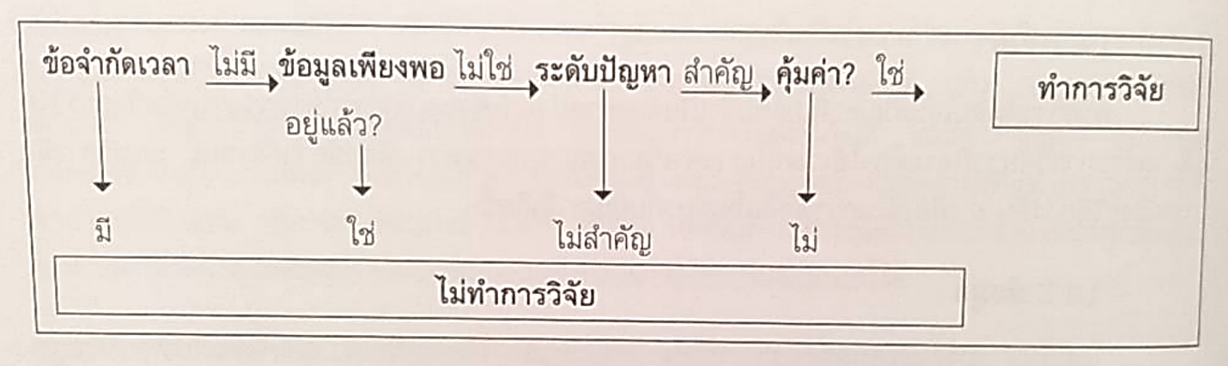
การตัดสินใจทำวิจัยธุรกิจ

Slide 32

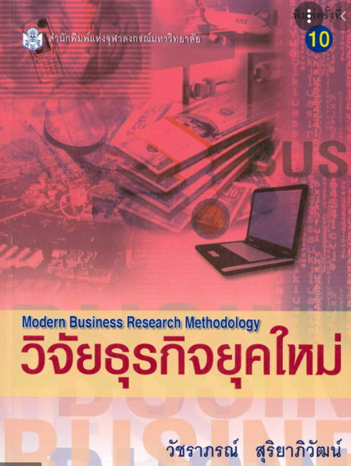
เอกสารอ้างอิง
วัชราภรณ์ (2556), วิจัยธุรกิจยุคใหม่
กิตติพันธ์ คงสวัสดิ์เกียรติ (2554), ระเบียบวิธีวิจัยทางธุรกิจ
https://sites.google.com/site/laddawansomeran/%E0%B8%AB%E0%B8%99%E0%B8%A7%E0%B8%A2%E0%B8%97-3?authuser=0

Slide 33
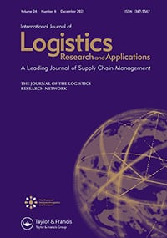
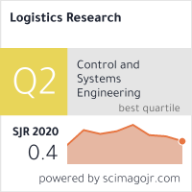
การวิจัยเชิงธุรกิจด้านโลจิสติกส์และซัพพลายเชน
05

Slide 34
ความหมายของวิจัยเชิงธุรกิจด้านโลจิสติกส์และซัพพลายเชน
การศึกษาค้นคว้าเพื่อให้ได้มาซึ่งความรู้ทางธุรกิจในด้านโลจิสติกส์และซัพพลายเชน เช่นในด้านการผลิต การจัดซื้อ การจัดการสินค้าคงคลัง การจัดการคลังสินค้า การขนส่ง การกระจายสินค้า ฯลฯ ด้วยวิธีการที่เป็นระบบ กล่าวคือ ใช้ข้อมูลและการวิเคราะห์ข้อมูลที่เกี่ยวข้องมาช่วยในการหาความรู้ที่ต้องการหรือแนวทางในการพัฒนาธุรกิจ

Slide 35
ตัวอย่างหัวข้อวิจัย (แผน ก)
การเลือกผู้ให้บริการโลจิสติกส์สำหรับผู้ประกอบการส่งออกอาหารในประเทศไทย
การจัดการซัพพลายเชนสีเขียวเพื่อปรับปรุงผลการดำเนินงานของธุรกิจผู้ให้บริการขนส่งในประเทศไทย
การพัฒนาประสิทธิภาพด้านโลจิสติกส์ของผู้ผลิตชิ้นส่วนยานยนต์ของประเทศไทย
การยกระดับความยืดหยุ่นด้านโลจิสติกส์และซัพพลายเชนของธุรกิจภายในพื้นที่ระเบียงเศรษฐกิจพิเศษภาคตะวันออก
การบูรณาการซัพพลายเชนที่ส่งผลต่อสมรรถนะซัพพลายเชนที่ยั่งยืนของผู้ประกอบการธุรกิจกระดาษในประเทศไทย

Slide 36
ตัวอย่างหัวข้อวิจัย (แผน ข)
การประเมินคุณภาพการให้บริการของ...............................
การจัดการสินค้าคงคลัง กรณีศึกษาคลังสินค้า บริษัท ......... จำกัด
การศึกษาแนวทางการจัดกลุ่มสินค้าแบบ ABC กรณีศึกษาบริษัท....
ปัจจัยที่มีผลต่อการตัดสินใจจัดซื้อของโรงงาน....ในจังหวัดนครปฐม
การลดความสูญเสียในการจัดการคลังสินค้าของอุตสาหกรรมเสื้อผ้าสำเร็จรูป : กรณีศึกษาบริษัท .....
การศึกษาระดับปัญหาที่ส่งผลต่อซัพพลายเชนการขนส่งทางราง กรณีศึกษาที่ทำการรับส่งสินค้าย่าน....

Slide 37
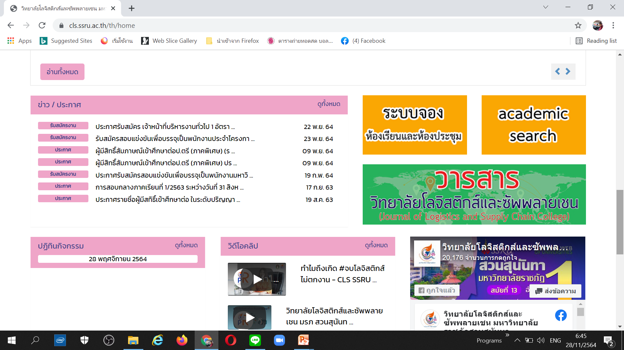
การสืบค้นงานวิจัย
http://www.library.ssru.ac.th/home

Slide 38
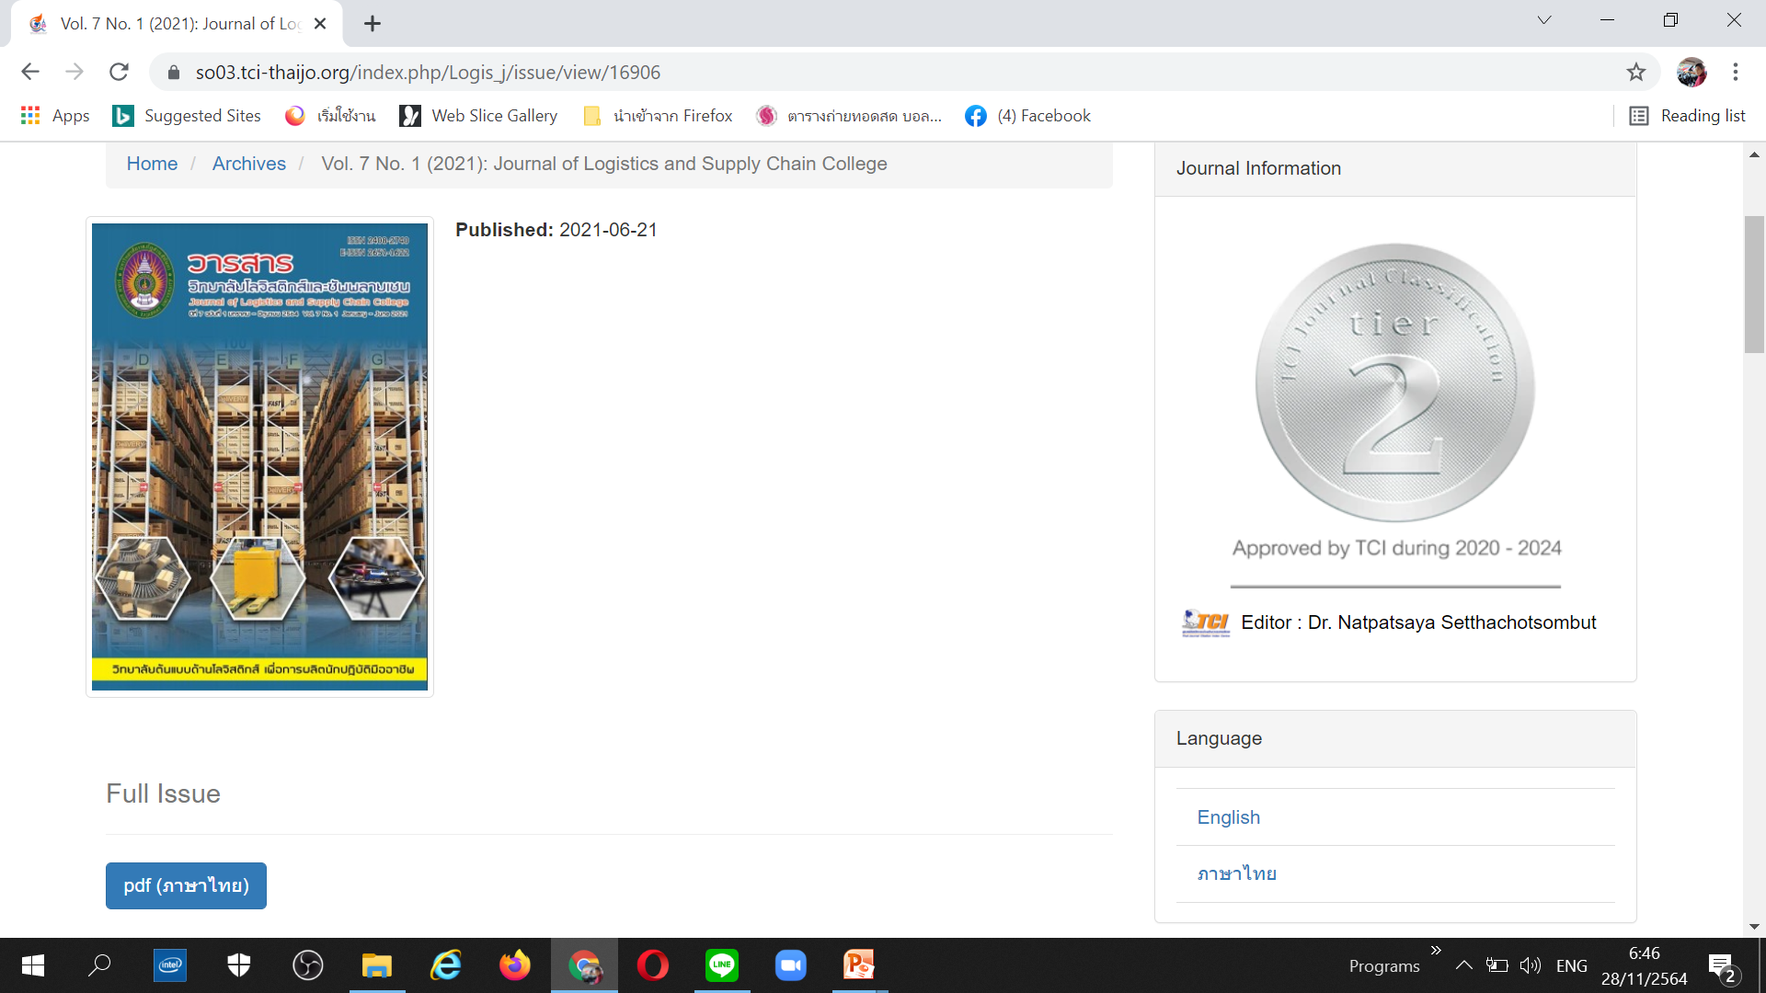

Slide 39
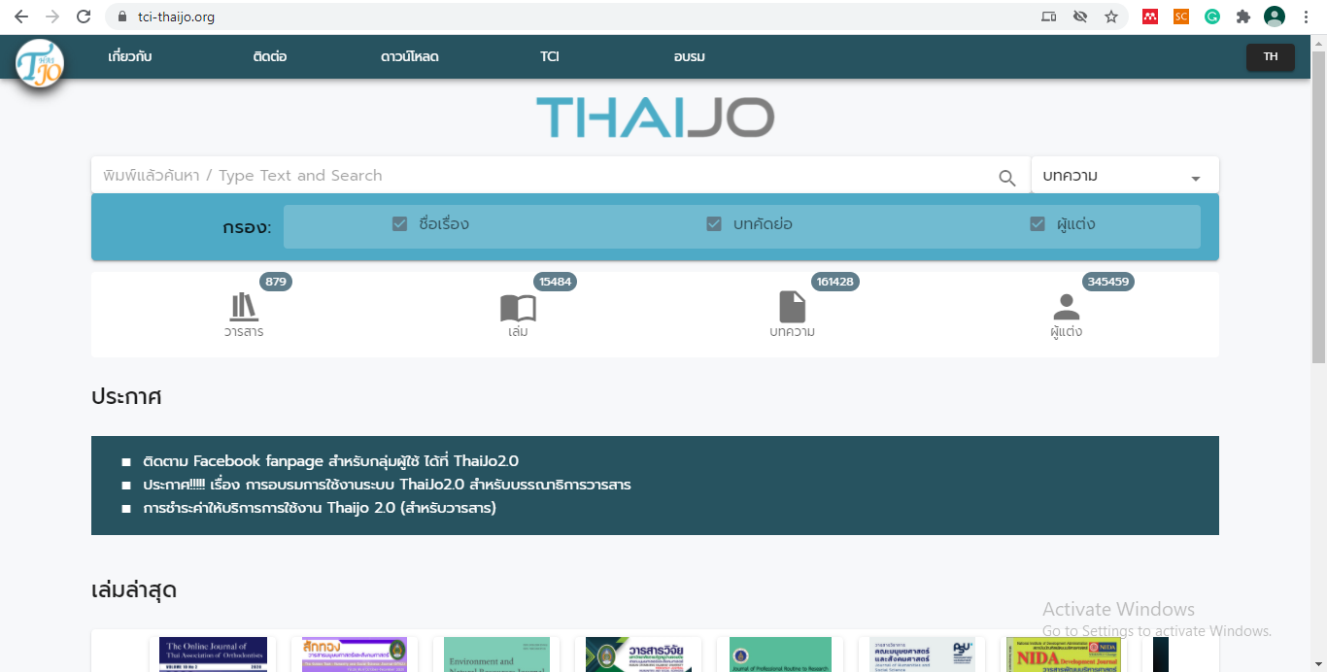
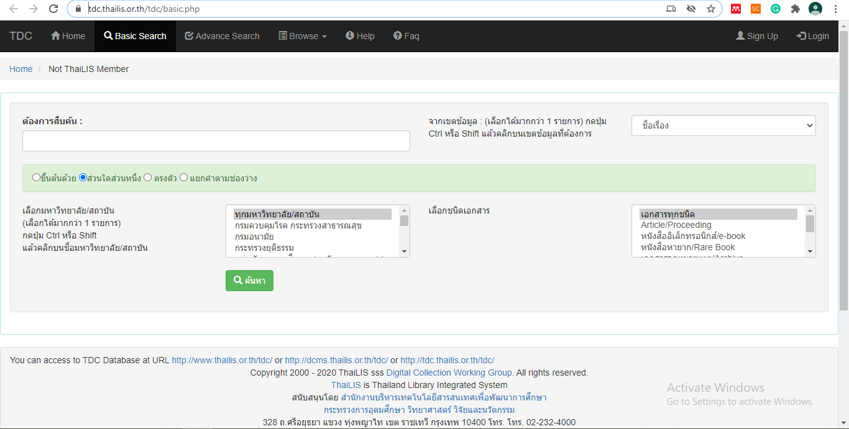
https://www.tci-thaijo.org/
https://tdc.thailis.or.th/tdc/basic.php
Notes:
Thaijo เป็นงานที่ได้รับการยอมรับในระดับชาติ

Slide 40

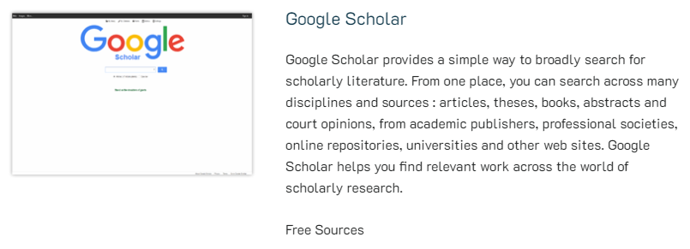
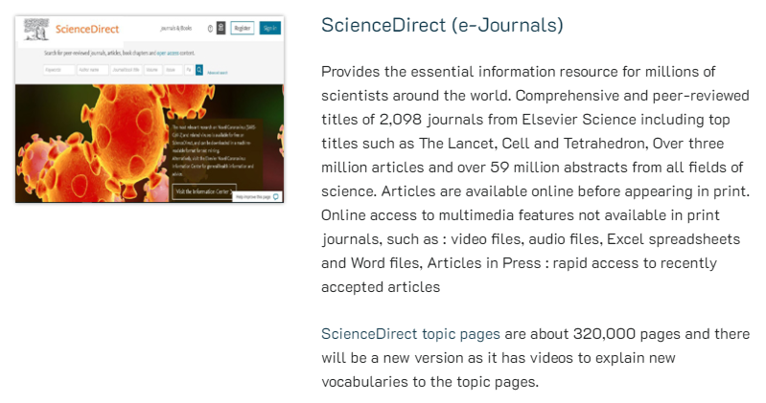
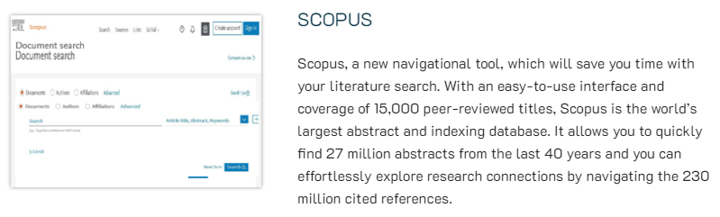
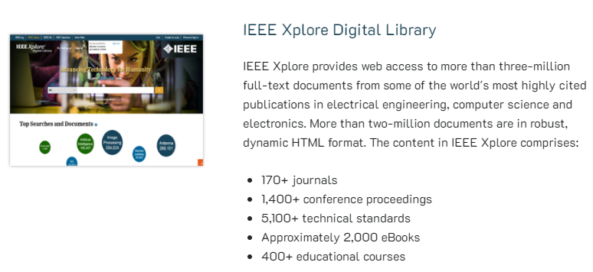
https://www.sciencedirect.com/
https://www.scopus.com/home.uri
https://ieeexplore.ieee.org/Xplore/home.jsp
https://scholar.google.co.th/
https://www.emerald.com/insight/

Slide 41
Homework
ให้นักศึกษาสืบค้นบทความวิจัยธุรกิจด้านโลจิสติกส์และซัพพลายเชนมา 1 เรื่อง (ไม่เกิน 5 ปีย้อนหลัง) จากนั้นให้สรุปเกี่ยวกับงานวิจัยดังกล่าวตามหัวข้อ ดังนี้
ประเภทของการวิจัย
ปัญหาที่มาของการทำวิจัย
แนวคิดทฤษฎีที่นำมาใช้
กลุ่มตัวอย่าง
เครื่องมือการวิจัย
สถิติที่ใช้
สรุปผลการวิจัย
หมายเหตุ: ส่งภายในวันที่ 3 ธ.ค. 2566 wissawa.au@ssru.ac.th

Slide 42
Thanks

